Slide 1
Notes:
Bienvenue au sixième module du cours en ligne du GTFCC sur la surveillance du choléra pour les autorités sanitaires.

Slide 2
Notes:
Dans ce module, nous vous montrerons comment accéder à du matériel support.

Slide 3
Qu'allez-vous apprendre ?
Où trouver du matériel support sur la surveillance du choléra
Notes:
Après avoir suivi ce module, vous saurez où trouver du matériel support sur la surveillance du choléra.

Slide 4
Application du GTFCC
Photo adaptée de : OMS / Genna Print
Notes:
Commençons par l'application du GTFCC.

Slide 5
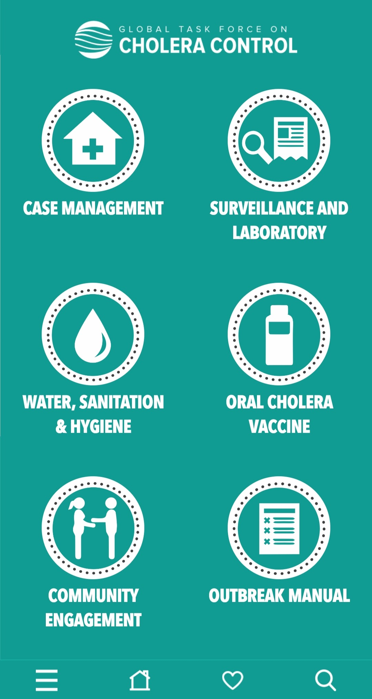
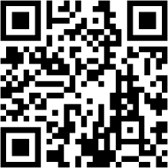
Application choléra du GTFCC
Application téléphonique pour les professionnels de la santé
Gratuite
Compatible avec Android et iOS
Peut être utilisée hors ligne
Comprend des orientations pratiques, notamment
Surveillance
Tests
https://www.gtfcc.org/cholera-app/
Notes:
L'application du GTFCC est une application téléphonique destinée aux professionnels de la santé.
Elle est gratuite et compatible avec les systèmes d'exploitation Android et IOS.
Une fois téléchargée, cette application peut être utilisée hors ligne.
Elle comprend des orientations et des outils pratiques sur tous les piliers de la lutte contre le choléra, notamment la surveillance et les tests.
Vous pouvez trouver cette application en recherchant GTFCC cholera dans votre plateforme habituelle, en cliquant sur le lien ci-dessous ou en scannant ce QR code.

Slide 6
Site web du GTFCC
Photo adaptée de : OMS / Andrew Esiebo
Notes:
Des ressources supplémentaires sont également disponibles sur le site web du GTFCC.

Slide 7
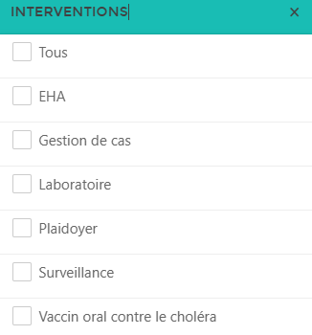
Site web du GTFCC - onglet Ressources
https://www.gtfcc.org/resources/
Des recommendations techniques détaillés, notamment
Surveillance
Tests
Notes:
Nous vous invitons à consulter la section des ressources du site web du GTFCC.
Vous pouvez y accéder à cette adresse.
Vous y trouverez des orientations techniques détaillées du GTFCC, notamment sur la surveillance et les tests.

Slide 8
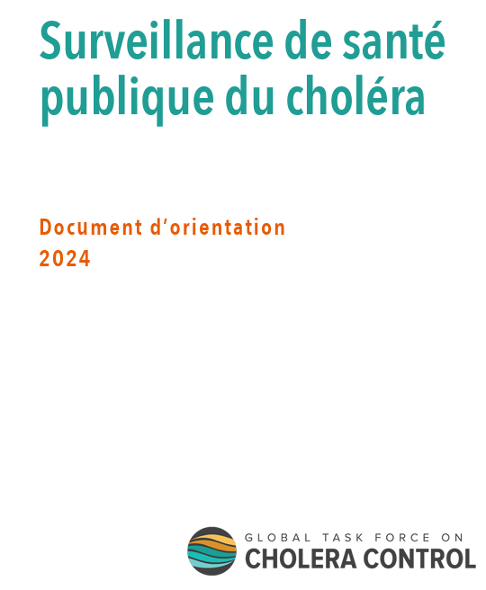
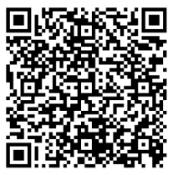
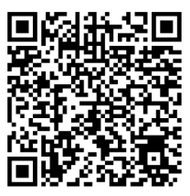
Surveillance du choléra
https://tinyurl.com/CholeraSurveillance
Orientations techniques
Évaluation de la surveillance
Recommendations techniques détaillés sur la surveillance du choléra
Méthode d'auto-évaluation par les pays de leur système/stratégie de surveillance du choléra
Notes:
Les principales ressources sur la surveillance du choléra disponibles sur le site web du GTFCC comprennent un document d’orientation détaillé ainsi qu'une méthode standard permettant aux pays d'auto-évaluer leur système de surveillance du choléra. Cette méthode d’autoévaluation permet aux pays d’identifier les actions prioritaires pour renforcer leur surveillance du choléra.
Vous pouvez accéder à ces ressources en scannant ces QR codes.

Slide 9
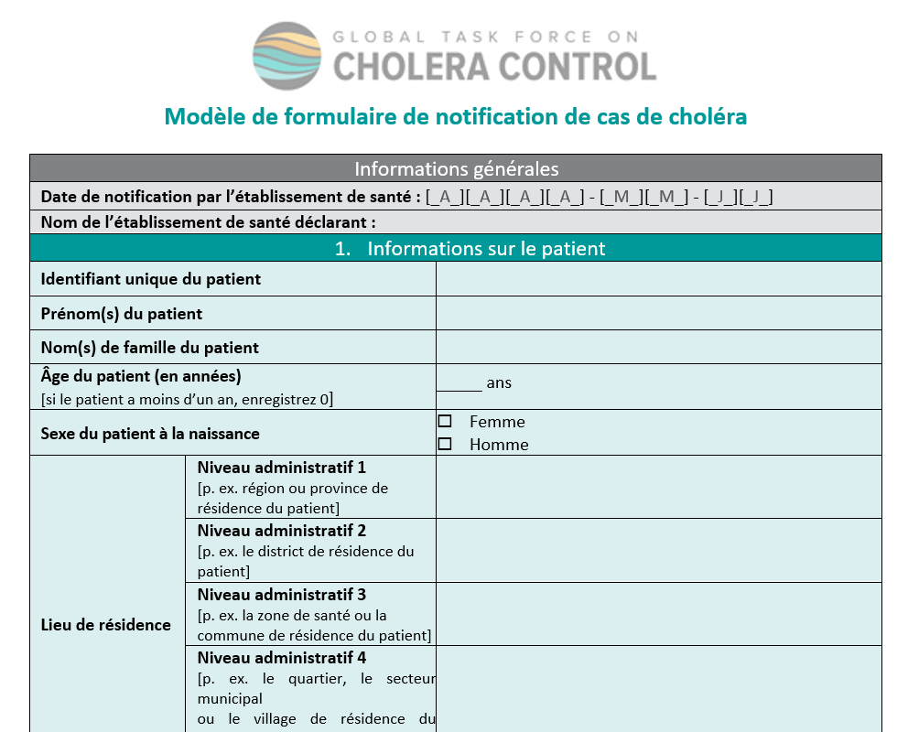
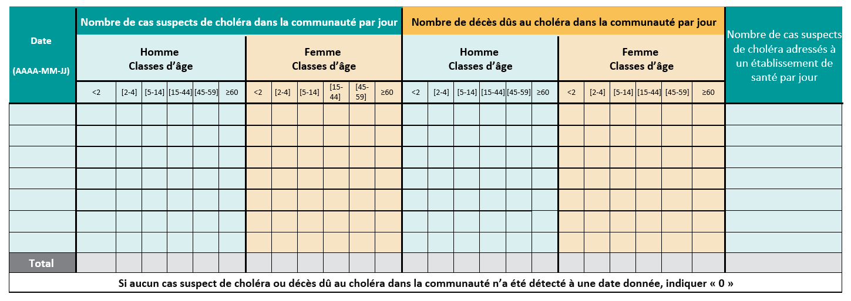
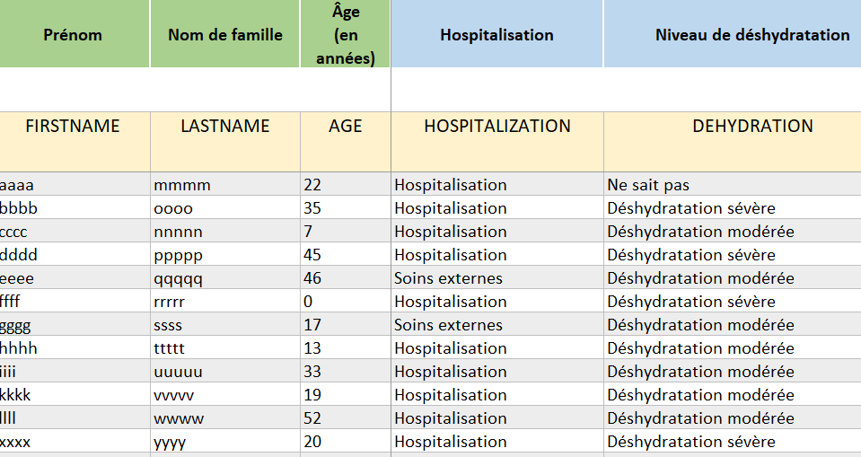
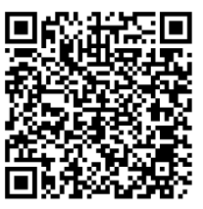
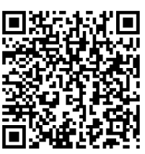
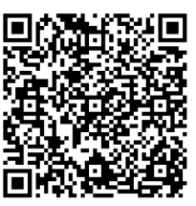
Outils de notification
https://tinyurl.com/CholeraSurveillance
Formulaire de notification
Liste linéaire
Formulaire communautaire
Pour la surveillance dans les établissements de santé
Mêmes variables
Pour la surveillance communautaire
Recommandé lorsque le nombre de cas est faible
Recommandée lorsque le nombre de cas est plus élevé
Notes:
Vous pouvez également télécharger des outils standard pour la notification du choléra.
En particulier, un modèle de formulaire de notification de cas et un modèle de liste linéaire sous Excel. Le formulaire de notification de cas et la liste linéaire sont destinés à être utilisés pour la notification de données standard individuelles via la surveillance dans les établissements de santé. Le formulaire de notification et la liste linéaire contiennent les mêmes variables.
Le formulaire de notification est généralement plus pratique d’utilisation lorsque le nombre de cas suspects de choléra est faible, tandis que la liste linéaire est généralement plus pratique d’utilisation lorsque le nombre de cas suspects est plus élevé.
Vous trouverez également un modèle de formulaire de notification communautaire pour la notification de données agrégées via la surveillance communautaire.
Vous pouvez accéder à ces outils de notification en scannant ces QR codes.

Slide 10
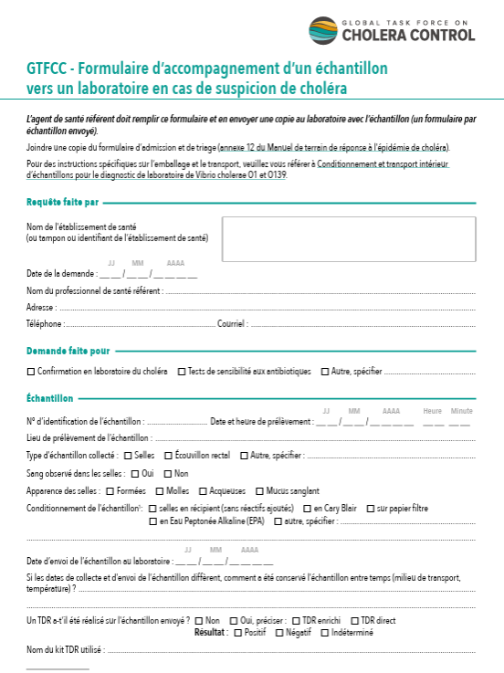
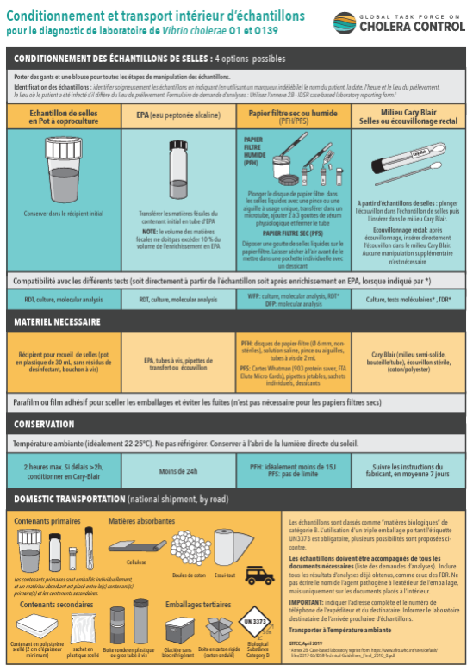
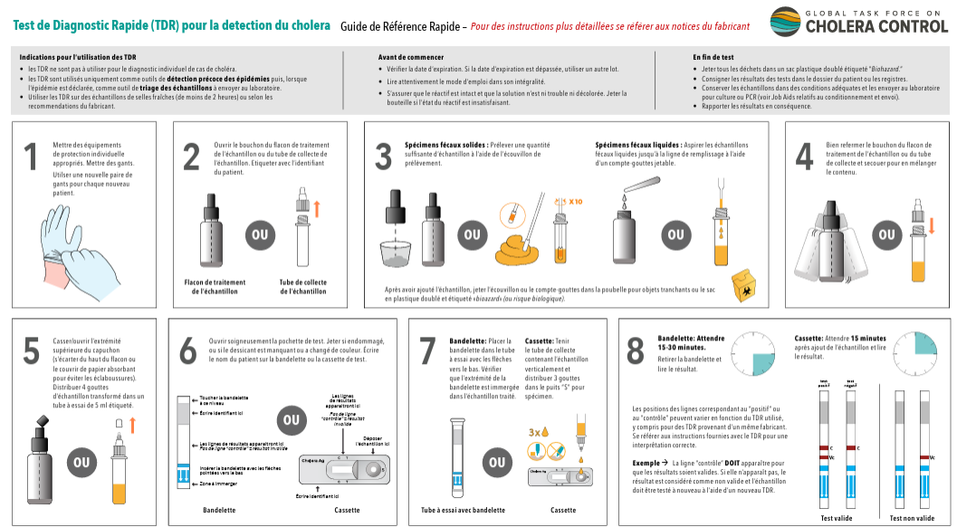
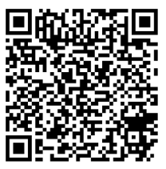
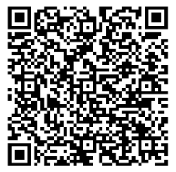
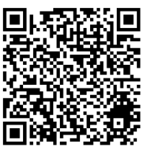
Tests
TDR - Aide mémoire
Formulaire d’accompagnement
Conditionnement
Notes:
Les principales ressources sur les tests pour le choléra disponibles sur le site web du GTFCC sont les suivantes :
- Des instructions étape par étape pour la réalisation des TDR ;
- Un formulaire de demande d'analyse pour accompagner les échantillons de selles dans un laboratoire d'analyse ;
- Des conseils sur la manière de collecter les échantillons, de les préparer et de les emballer pour le transport.
Vous pouvez accéder à ces ressources en scannant ces QR codes.

Slide 11
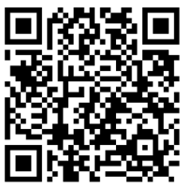
Formations sur les tests
Formation du personnel de santé à la collecte d'échantillons et aux TDR
Notes:
Sur le site web du GTFCC, vous trouverez également du matériel de formation sur la collecte d'échantillons et les tests pour le choléra. Vous pouvez accéder à ces formations en scannant ce QR code.

Slide 12
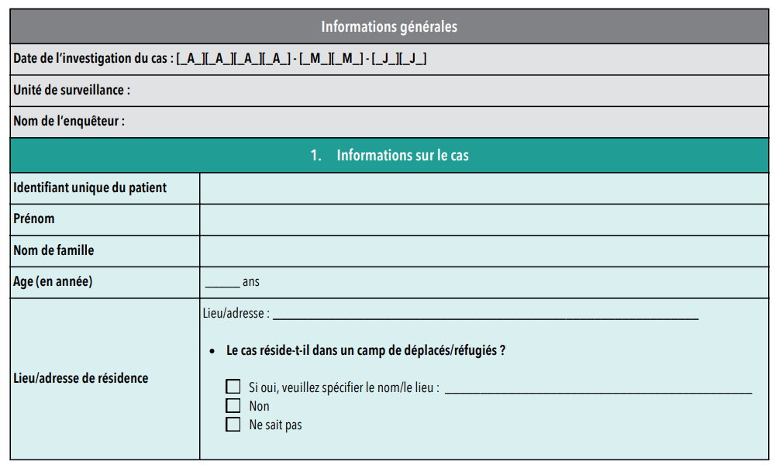
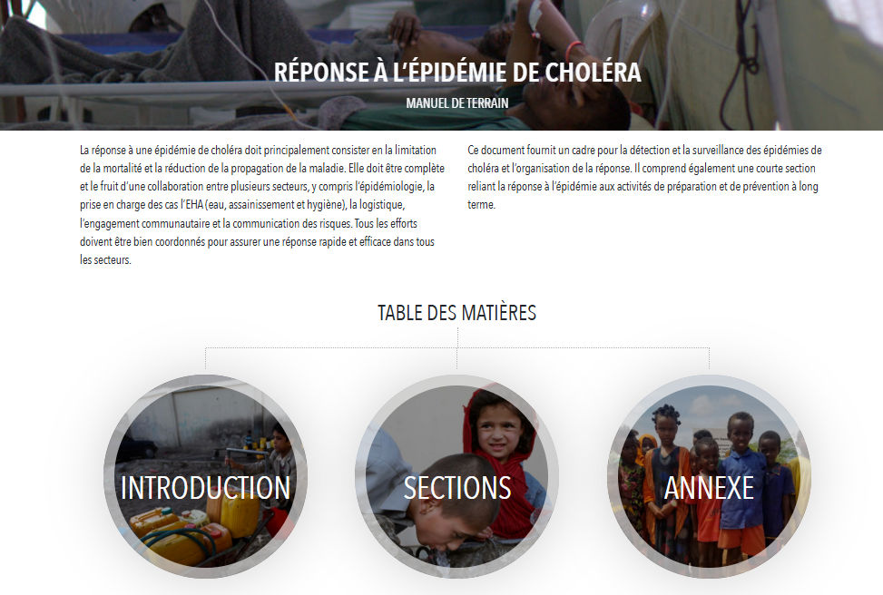
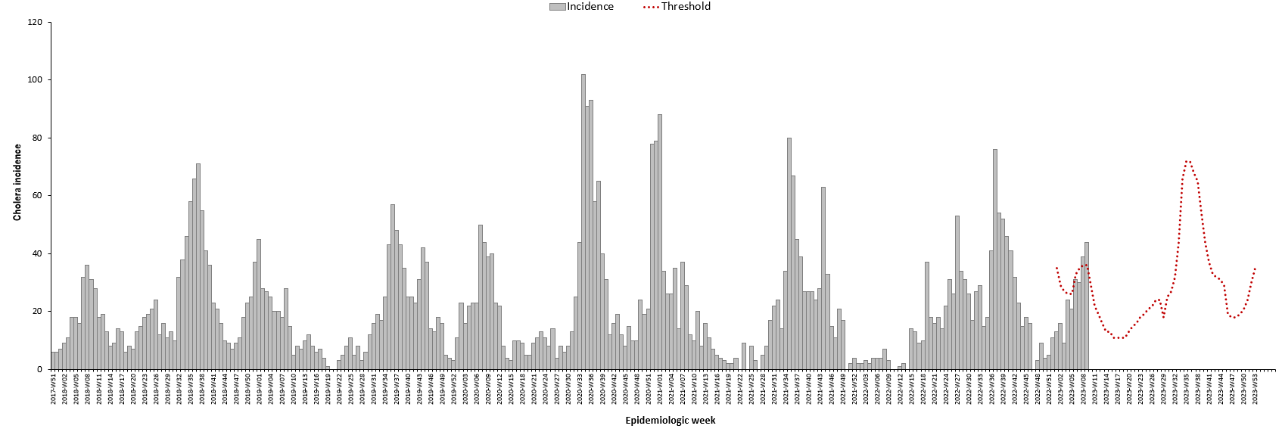
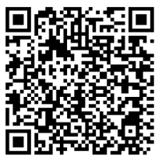
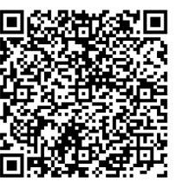
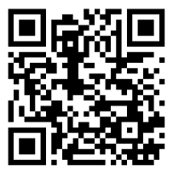
Investigation et réponse
https://tinyurl.com/CholeraSurveillance
Outil Excel pour détecter la détérioration d’une épidémie
Manuel de terrain
Investigation de cas
Questionnaire standard
Automatisation du calcul des seuils de référence hebdomadaires
Orientations pour l’investigation de terrain et la réponse
Notes:
En ce qui concerne les investigations et la réponse, sur le site web du GTFCC vous trouverez :
- un modèle de formulaire d'investigation de cas, il s’agit d’un questionnaire standard pour investiguer les cas suspects de choléra ;
- un outil Excel pour la détection de la détérioration d'une épidémie de choléra en automatisant le calcul des seuils hebdomadaires à l'aide de données historiques ;
- Et enfin, un manuel de terrain qui fournit des conseils pour l'investigation sur le terrain d'une épidémie de choléra et pour la réponse à une épidémie.
Vous pouvez accéder à ces ressources en scannant ces QR codes.

Slide 13
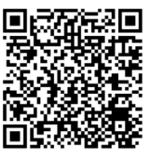
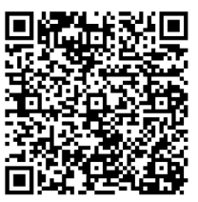
Notification régionale et mondiale
https://tinyurl.com/CholeraSurveillance
Recommandations
Outil de notification
Jeu de données agrégées standard pour la notification hebdomadaire aux niveaux régional et mondial
Outil Excel pour la notification
Notes:
Il est essentiel de notifier régulièrement la situation du choléra dans votre pays aux niveaux régional et mondial, notamment pour améliorer l'échange d'informations transfrontalier et guider la préparation et la réponse entre plusieurs pays.
Sur le site web du GTFCC, vous trouverez des recommandations sur le jeu de données agrégées à notifier chaque semaine aux niveaux régional et mondial, ainsi qu'un outil Excel pour faciliter la notification de ce jeu de données.
Vous pouvez accéder à ces ressources en scannant ces QR codes.

Slide 14
Réseau GTFCC
Photo adaptée de : MOH Cameroon Ngomba
Notes:
Enfin, le réseau GTFCC est là pour vous accompagner.

Slide 15
Réseau du GTFCC
Le GTFCC et son réseau de partenaires sont là pour vous accompagner
Pour toute question ou assistance technique,
contacter le secrétariat du GTFCC
GTFCCsecretariat@who.int
Notes:
Pour de plus amples informations sur la surveillance du choléra ou pour solliciter une assistance technique, veuillez contacter le secrétariat du GTFCC à cette adresse.

Slide 16
Notes:
Nous avons terminé le dernier module de ce cours. Nous vous remercions de l’avoir suivi et nous espérons qu’il vous a été utile.

